Slide 1
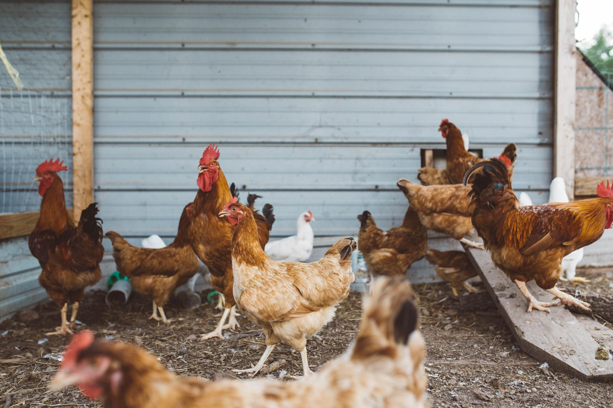
ÉTUDE DE MARCHÉ
Développement à l’international

Slide 2

Dataset source
L'Organisation des Nations Unies pour l'alimentation et l'agriculture (FAO) est une agence spécialisée des Nations Unies qui dirige les efforts internationaux pour vaincre la faim.
L’échantillon construit par mes soins sont caractérisés par :
la démographie
les bilans alimentaires
les indicateurs économiques
le taux d'élevage de poulet
l’indice de stabilité politique
L’année 2017 a été retenue car il s’agit de l’année la plus récente pour laquelle toutes les données récupérées sont disponibles.

Slide 3
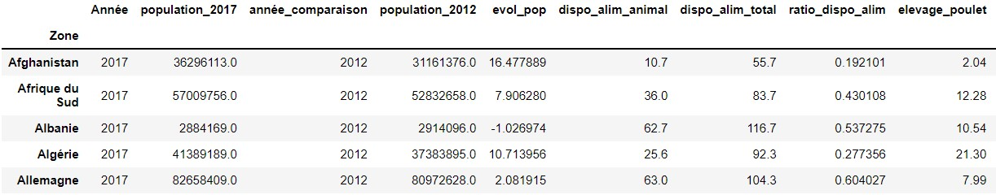
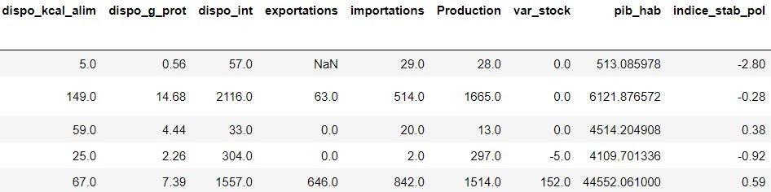
EXTRAIT DATASET FINAL

Slide 4
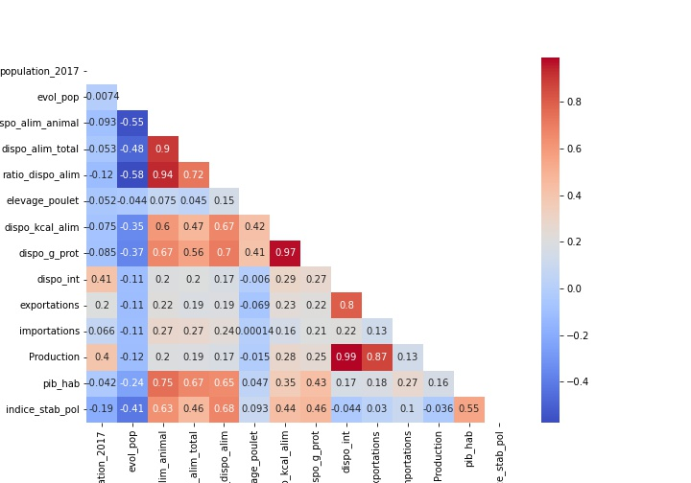
HEATMAP DE LA MATRICE DES CORRÉLATIONS

Slide 5
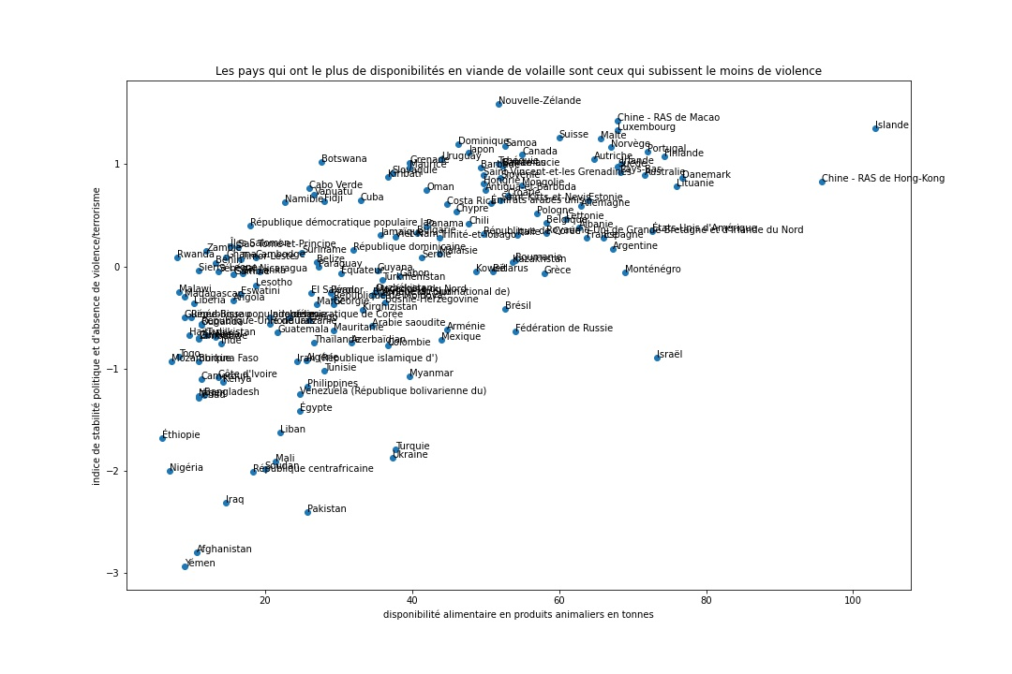
POTENTIELLES CORRÉLATIONS

Slide 6
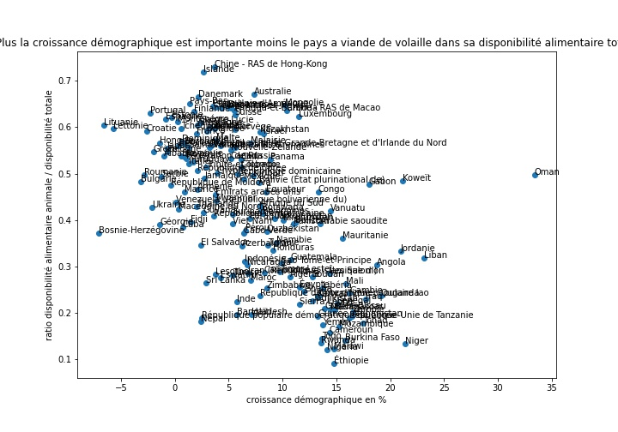
CORRÉLATION NÉGATIVE

Slide 7
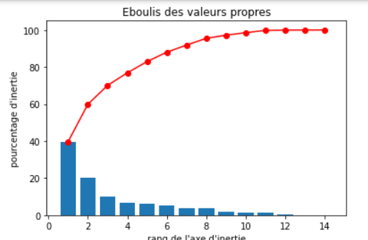
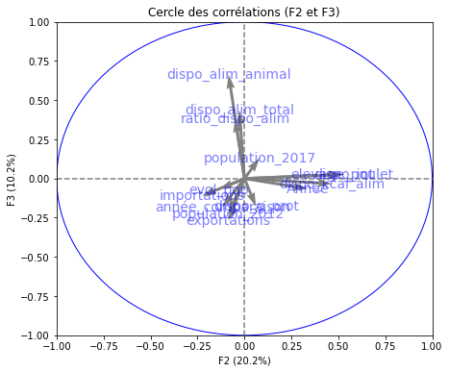
ANALYSE EN COMPOSANTES PRINCIPALES

Slide 8
INTERPRÉTATION ACP
Plus de 80% des données sont représentées par les cinq premières composantes.
L’interprétation des nouvelles variables (des axes factoriel) se fera à l’aide des individus et variables contribuant le plus à l’axe avec la règle suivante : si une variable a une forte contribution positive à l’axe, les individus ayant une forte contribution positive à l’axe sont caractérisés par une valeur élevée de la variable

Slide 9
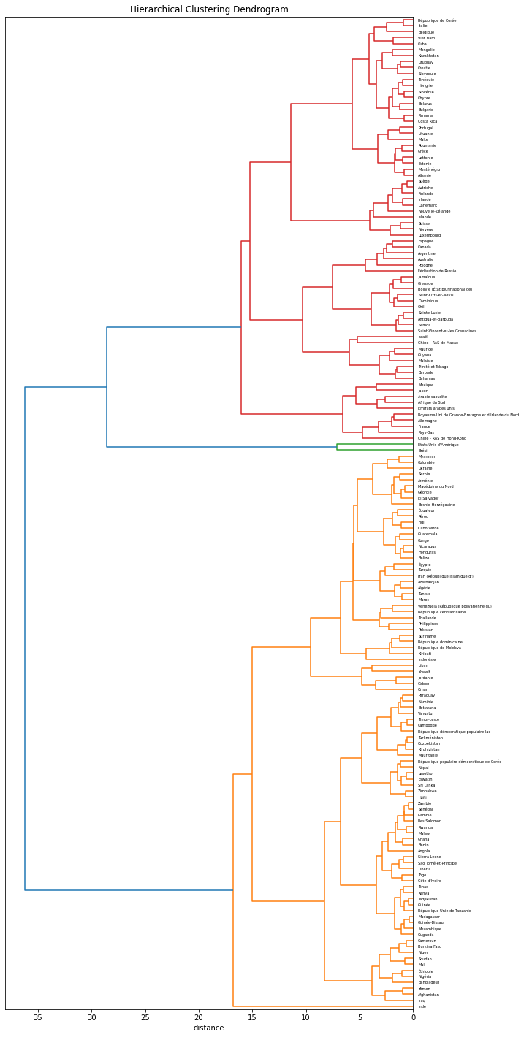
DENDROGRAMME

Slide 10
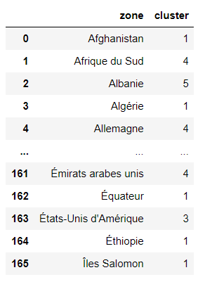
CLUSTERS RANKING

Slide 11
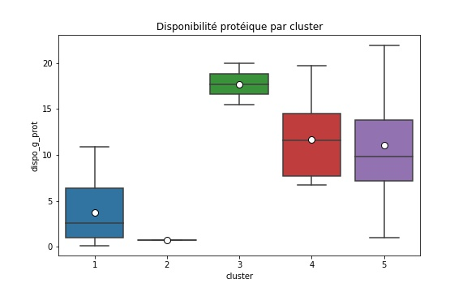
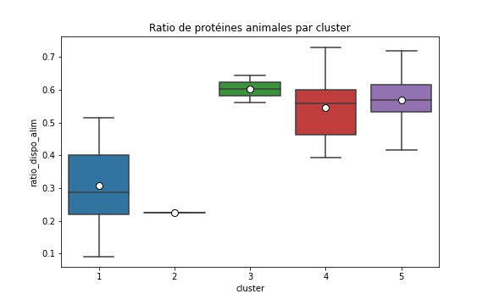
CHOIX PAYS

Slide 12
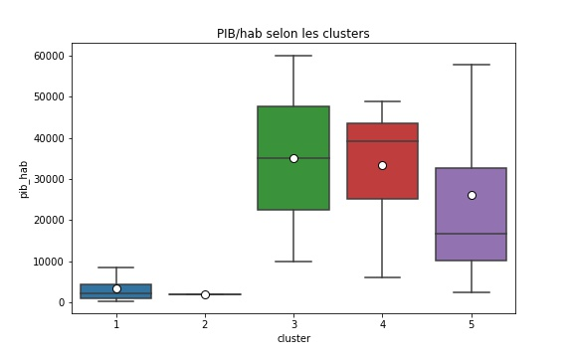
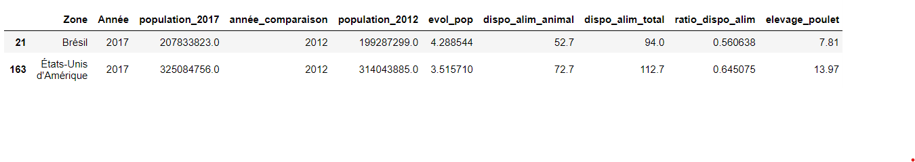
CHOIX PAYS

